Slide 1
Git工作流（进阶）
接上一章《Git工作流》

Slide 2
1. Fork & Initialize
书接上章，我的Github里有一个非常好的public repo，云地址为github.com/shortyZhou/Hermes，同时这个repo在我的电脑本地有一个对应的文件夹D:/shortyZhou/Hermes。
在9月1日这天，有一个叫小方的人fork了我的repo到她自己的Github，于是她获得了github.com/小方/Hermes，此时小方的电脑本地还没有对应的文件夹，于是她把github.com/小方/Hermes initialize到了本地地址D:/小方/Hermes。
在同一天，有一个叫乐乐的人也fork了我的repo到她自己的Github，于是她获得了github.com/乐乐/Hermes，此时乐乐的电脑本地也没有对应的文件夹，于是她把github.com/乐乐/Hermes initialize到了本地地址D:/乐乐/Hermes。
此时，我、小方、乐乐的Github和本地的Hermes项目中，文件README的第5行都是ZZZZ。

Slide 3
2. Push & Pull
在9月2日这天，小方对Hermes项目中README的第5行ZZZZ很不满意，她在本地D:/小方/Hermes下的文件README中修改了第5行，变为AAAA。此时她的Github上github.com/小方/Hermes中的README第5行依然是ZZZZ，她要把本地的change commit并push到Github相应repo， github.com/小方/Hermes中的README第5行才会变成AAAA。于是她这么做了，并且提交了一个pull request给我。
在同一天，我接受了小方的pull request，接受之后我的Github上github.com/shortyZhou/Hermes中的README第5行变为了AAAA，但我本地D:/shortyZhou/Hermes下的文件README第5行仍为ZZZZ，此时我需要pull github.com/shortyZhou/Hermes的最新版本到我本地，才能让D:/shortyZhou/Hermes下的文件README第5行变为AAAA。

Slide 4
3. Stash
如果在9月2日这天，在小方修改README的第5行ZZZZ为AAAA时，我在本地 D:/shortyZhou/Hermes下的文件README中添加了第6行，从空行变成YYYY。那么在我接受小方的pull request之后，此时我的Github上github.com/shortyZhou/Hermes中的README第5行变为了AAAA、第6行是空行，而我本地D:/shortyZhou/Hermes下的README第5行仍为ZZZZ、第6行为YYYY，我该如何在保留本地README第6行YYYY的同时把Github上第5行改为AAAA的change拉下来呢？
我需要先在本地把“README第6行修改为YYYY”的这个change给stash（相当于先转移出来冻结），然后pull github.com/shortyZhou/Hermes的最新版本到我本地，再把“README第6行修改为YYYY”的这个change给stash pop回去（相当于把转移出来的change再塞回去）。

Slide 5
4. Sync Fork
于是在9月2日这天，我和小方的Github上README第5行都已改为AAAA，而乐乐的Github上README第5行仍为ZZZZ，如果乐乐希望她的github.com/乐乐/Hermes和我的github.com/shortyZhou/Hermes能保持完全一致，她该怎么做？
乐乐首先要认贼作父，把我的github.com/shortyZhou/Hermes设置为她自己的github.com/乐乐/Hermes的upstream，然后sync fork并update。
此时，乐乐的github.com/乐乐/Hermes中的README第5行已经变为AAAA，但乐乐的本地D:/乐乐/Hermes下的README第5行仍为ZZZZ，如果乐乐想要让自己的本地和自己的Github保持一致，需要pull github.com/乐乐/Hermes的最新版本到她本地（同样地，如果她也在本地做了一些changes，那么则需要先stash再pull再stash pop）。

Slide 6
5. Conflict
如果乐乐不想认贼作父，在9月2日这天她没有把我的github.com/shortyZhou/Hermes设置为她自己的github.com/乐乐/Hermes的upstream，也没有sync fork并update。
那么在9月3日这天，乐乐无论是在本地还是在Github上，README的第5行仍为ZZZZ，她也对这个ZZZZ很不满意，于是她在本地D:/乐乐/Hermes下的README中修改了第5行，变为BBBB，并且把本地的change commit并push到了自己的Github，github.com/乐乐/Hermes中的README第5行也变成了BBBB。现在她提交了一个pull request给我，会发生什么？
在我的github.com/shortyZhou/Hermes上README第5行接受了小方的change从ZZZZ变为了AAAA，而乐乐提交的pull request中针对README第5行的change是从ZZZZ变为BBBB，这两个change产生了conflict，我的Github不知道应该保留小方的change，还是接纳乐乐的change？

Slide 7
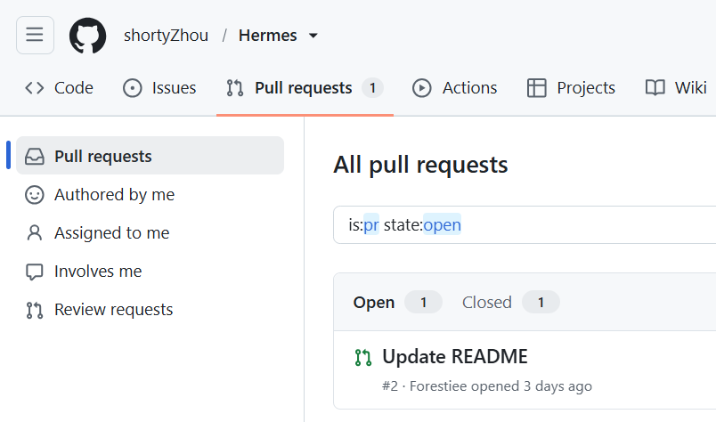
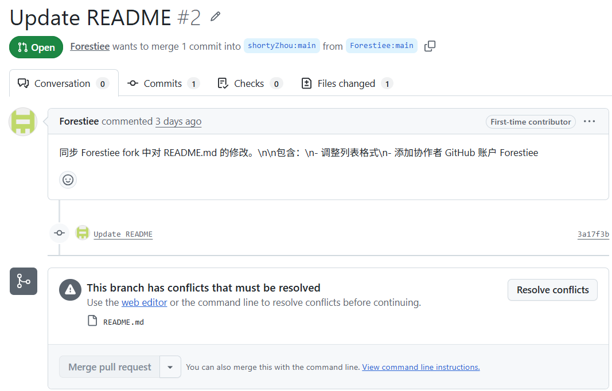
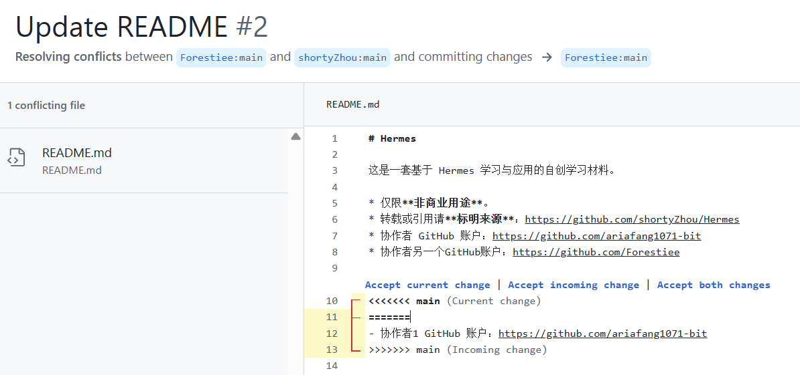
5. Conflict
当我提交或收到pull request时，Github中会显示：
如果这个pull request存在conflict，点击进入之后会看到：
点击按钮Resolve conflicts进入解决界面：
可以选择要accept的change，也可以直接在页面任意修改
修改完点击右上角按钮Mark as resolved，
再Commit merge

Slide 8
5. Conflict
需要注意的是，在pull request中resolve conflict之后，最新版本是直接merge到Github上的，要记得pull最新版本到本地。
除了在Github上的pull request中resolve conflict，我更推荐的工作流是认贼作父：对所有从别人那里fork来的Github repo，设置源头为upstream，在每次准备commit并push本地changes之前，先sync fork并update自己的Github repo，把本地changes在stash后pull相应Github repo的最新版本到本地再stash pop。如果你的本地changes会和其它changes产生conflict，在stash pop之后conflict就会在你本地显示，你在本地resolve conflicts之后再commit并push本地最新版本到Github，最后提交pull request。

Slide 9
6. 推荐的Git工作流
Fork别人的Github repo → initialize到本地 → 设置别人的Github repo为upstream → 在本地做changes → sync fork并update自己的Github repo → stash本地changes → pull自己的Github repo到本地 → stash pop本地changes → 如果产生了conflict，resolve conflict → commit并push本地changes到自己的Github repo → 提交pull request
这些操作都不需要手动去做，把包含关键词的指令发给agent，让agent来做，并且agent有时还能自发debug

Slide 10
6. 推荐的Git工作流
虚线箭头表示只状态变化、没有实际操作
实线箭头表示有实际操作
changes
a
approve PR
Upstream Github
1
2
3
sync fork
& update
fork
pull request
我的Github
1
2
3
initialize
pull
commit & push
stash
1
2
我的本地
1
1’
3
changes
b
b
stash pop & resolve conflicts

Slide 11
7. 作业
对于已经做完上一章《Git工作流》作业的人，请在README中自己的Github连接后面再加一句自我介绍，提交pull request并resolve所有conflicts
对于还没有做完上一章《Git工作流》作业的人，尽快把上一章作业做完，提交pull request并resolve所有conflicts

